Slide 1

2004 - КОМИТЕТУ РСПП 16 ЛЕТ - 2020
г. Астана, 25 февраля 2011 г.
ПРЕДЛОЖЕНИЯ РСПП ПО СОЗДАНИЮ
«ПРОМЫШЛЕННОСТИ РФ 4.0»
А.Н.ЛОЦМАНОВ
Первый заместитель Председателя Комитета РСПП
по техническому регулированию, стандартизации и оценке соответствия
Председатель Совета по техническому регулированию и стандартизации при Минпромторге России
WWW.RGTR.RU RGTR@RSPP.RU

Slide 2
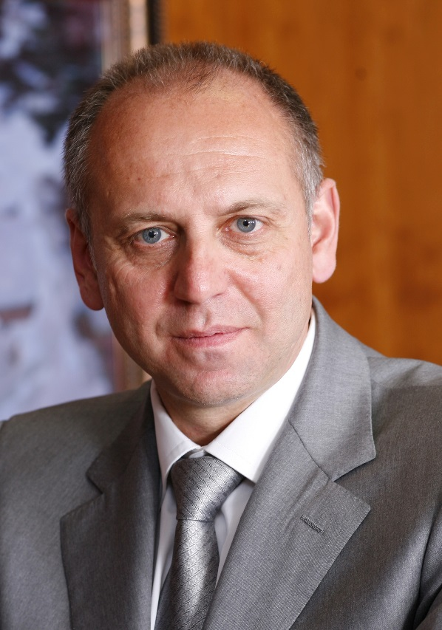
РАБОТА КОМИТЕТА РСПП ПО ТЕХНИЧЕСКОМУ РЕГУЛИРОВАНИЮ, СТАНДАРТИЗАЦИИ И ОЦЕНКЕ СООТВЕТСТВИЯ
Комитет создан в 2004 году.
В работе Комитета РСПП принимает участие более 2500 экспертов из всех отраслей промышленности.
Работа Комитета РСПП позволяет промышленности:
Активно участвовать в разработке технических регламентов и нормативных правовых документов.
Вырабатывать консолидированное мнение различных отраслей по вопросам технического регулирования, стандартизации и оценки соответствия.
Осуществлять взаимодействие промышленных ассоциаций с органами государственной власти.
Расширять международное сотрудничество в области технического регулирования и стандартизации.
Д.А. ПУМПЯНСКИЙ
Член Бюро Правления РСПП,
Руководитель Комитета, Председатель
Совета директоров ПАО «ТМК»
Notes:
Комитет РСПП по техническому регулированию, стандартизации и оценке соответствия был образован в 2004 году. Бессменным Председателем Комитета является Дмитрий Александрович Пумпянский - Член Бюро Правления Российского союза промышленников и предпринимателей, председатель совета директоров ПАО «Трубная металлургическая компания».
В настоящее время в его составе работает более 2000 экспертов от предприятий и организаций из всех отраслей промышленности, представляющих все регионы России, а также страны Евразийского экономического союза. В том числе экспертов из представительств европейских компаний, работающих в России.
Они принимают самое активное участие в обсуждении проектов технических регламентов, постановлений Правительства и федеральных законов в области технического регулирования и стандартизации, в разработке и обновлении национальных и межгосударственных стандартов.

Slide 3
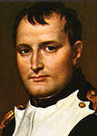
"Народ, не желающий кормить свою армию, вскоре будет вынужден кормить чужую"
Наполеон Бонапарт
«Страна, не разрабатывающая свои стандарты будет работать по чужим стандартам»
Пример: фактическое исчезновение национальной промышленности в странах Восточной Европы (заводы ИКАРУС, ВЭФ, РАФ и т.д.)

Slide 4
По инициативе Комитета РСПП в 2015 году был принят 162-ФЗ «О стандартизации в РФ»
Значение стандартов значительно возросло:
Стандарты стали востребованы при госзакупках.
Применение ссылок на стандарты позволило быстро и эффективно решать вопросы безопасности.
Возрождается военная стандартизация и стандартизация оборонной продукции.
Особую роль играет стандартизация при реализации программ импортозамещения и увеличении экспорта.

Slide 5



ГЕРМАНИЯ «INDUSRY 4.0»
Не только машины, но и заводы будут взаимодействовать друг с другом без участия человека.

Slide 6
Рабочие группы Платформы «Indusry 4.0» в Германии
№ 1 Эталонная архитектура, стандарты и нормы
№ 2 Сценарии применения технологии
Без ИТ стандартов создать Платформу Индустрия 4.0 невозможно
Это общегосударственная задача
№ 3 Безопасность сетевых систем
№ 4 Правовая база
№ 5 Работа, образование и профессиональная подготовка
№ 6 Цифровые бизнес модели в промышленности 4.0

Slide 7
ИСПОЛЬЗОВАНИЕ ИТ СТАНДАРТОВ В РОСИИ
Из них в России принято
< 5-7%
Сегодня в мире применяется 3000 международных
ИТ стандартов

Slide 8
ИТ – СТАНДАРТЫ,
ИСПОЛЬЗУЕМЫЕ В ЦИФРОВЫХ ТЕХНОЛОГИЯХ:
Кибербезопасность – 189.
Телекоммуникации и обмен информацией между системами – 389.
Компьютерная графика – 79.
Интероперабельность – 206.
Кодирование аудио, графической, мультимедийной информации – 598.
Управление данными – 78.
Языки описания и обработки документов – 81 и т. д.

Slide 9

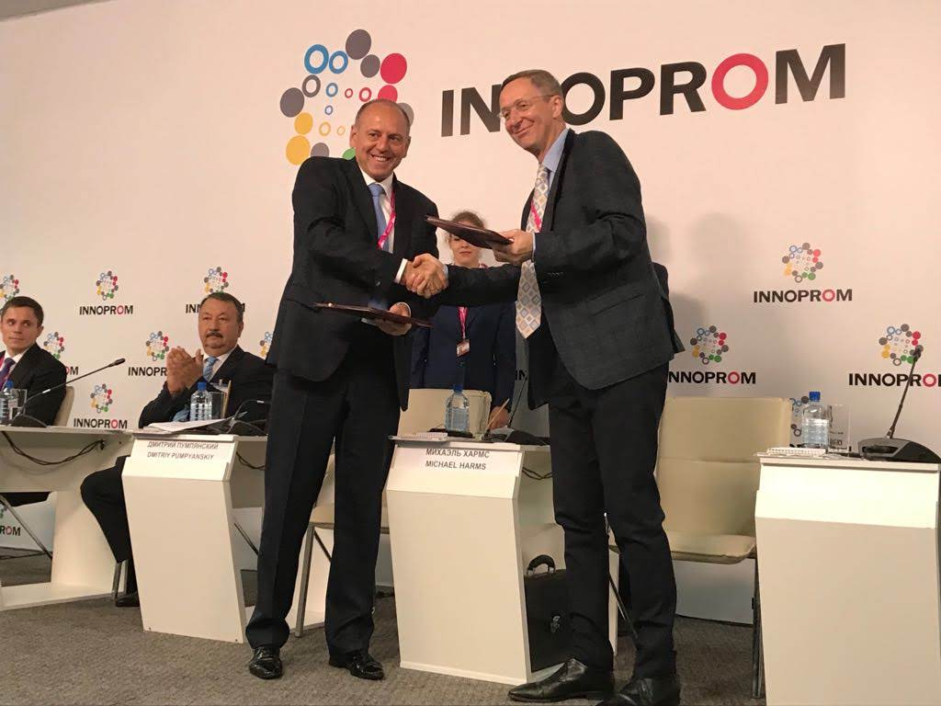

СОЗДАНИЕ СОВЕТА ПО ТЕХНИЧЕСКОМУ РЕГУЛИРОВАНИЮ И СТАНДАРТИЗАЦИИ ДЛЯ ЦИФРОВОЙ ЭКОНОМИКИ
Форум «Иннопром - 2018», 10 июля 2018 г.
Подписание соглашения РСПП - Восточный Комитет германской экономики

Slide 10


















СОВЕТ ПО ТЕХНИЧЕСКОМУ РЕГУЛИРОВАНИЮ И СТАНДАРТИЗАЦИИ
ДЛЯ ЦИФРОВОЙ ЭКОНОМИКИ
Бизнес:
Органы власти:
Росстандарт

Slide 11
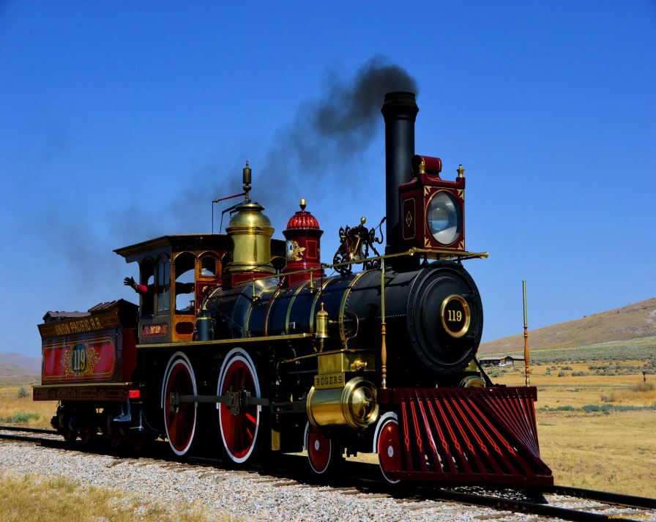

НОВЫЕ ЗАДАЧИ СТАНДАРТИЗАЦИИ – НОВЫЕ НАПРАВЛЕНИЯ СОТРУДНИЧЕСТВА
Существующие сегодня системы стандартизации и оценки соответствия складывались более ста лет назад в условиях и для нужд второй промышленной революции
Новый промышленный уклад строится на цифровых технологиях и цифровых стандартах

Slide 12

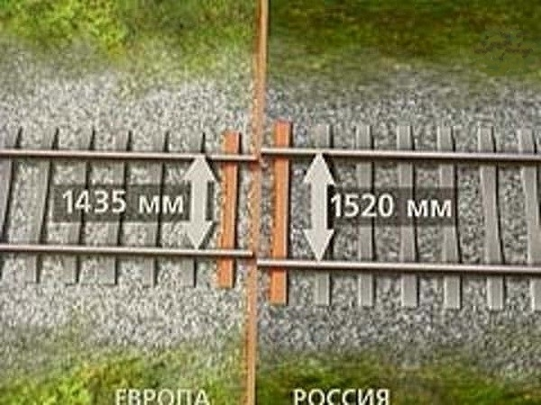
РАЗНЫЕ СТАНДАРТЫ – НЕПРЕОДОЛИМЫЕ БАРЬЕРЫ

Slide 13
СТРУКТУРА СОВЕТА ПО ТЕХНИЧЕСКОМУ РЕГУЛИРОВАНИЮ И СТАНДАРТИЗАЦИИ
ДЛЯ ЦИФРОВОЙ ЭКОНОМИКИ
РУКОВОДСТВО ПРОЕКТОМ
Российская сторона
Д.А. Пумпянский
Немецкая сторона
Б Дамен (B. Dahmen)
РАБОЧИЕ ГРУППЫ
1 Инфраструктура качества
2 Цифровая Трансформация
РАБОЧАЯ ГРУППА1
«Инфраструктура качества»
РАБОЧАЯ ГРУППА 2
«Технические регламенты»
ГОРИЗОНТАЛЬНЫЕ АСПЕКТЫ
ВЕРТИКАЛЬНЫЕ ПРИЛОЖЕНИЯ
Стандартизация
Строительные материалы
Структурные шаблоны, Интероперабельность и интернет вещей
Умные сети для электроснабжение
Аккредитация
Железнодорожный транспорт
Онтология и семантика
BIM-технологии
Оценка соответствия
Машиностроение
Кибербезопасность
Умное производство
Надзор за рынком
4

Slide 14


ЭКСПЕРТЫ СОВЕТА
С Российской стороны:
Более 60 экспертов из заинтересованных органов власти, и 30 различных компаний, представляющих в том числе ИТ-отрасль
С Немецкой стороны:
Более 40 экспертов как из органов власти ФРГ, так из крупных немецких компаний.
И этот список постоянно растет….

Slide 15







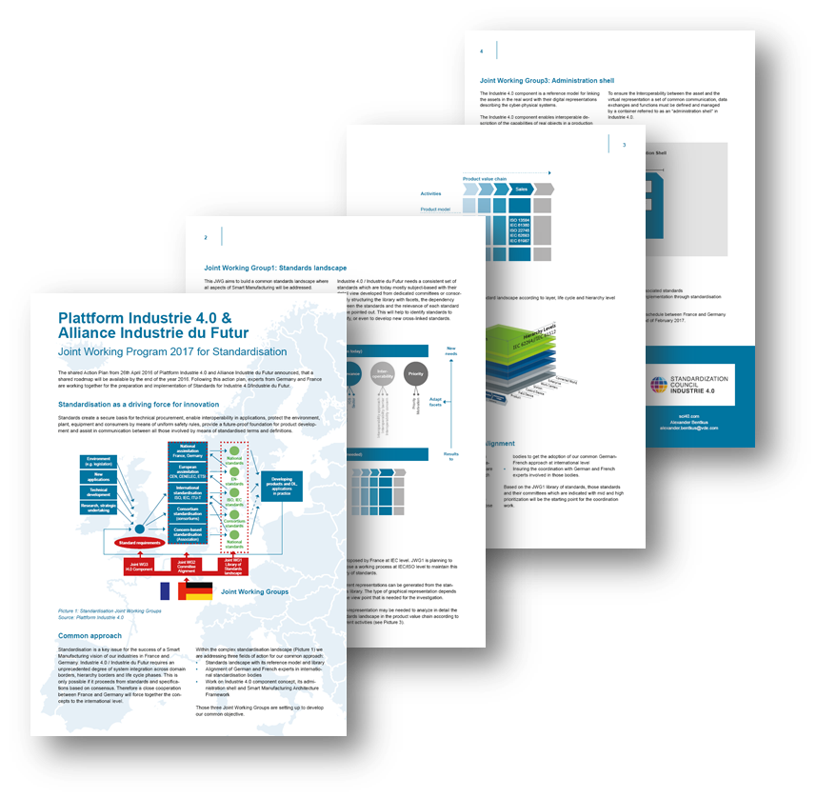
Сотрудничество Германии при создании платформы INDUSTRY 4.0
Связь промышленного сообщества
Определение совместных рабочих элементов
Установление партнёрских отношений
Создание рабочих групп
Более тесное сотрудничество на международном уровне
…по стандартизации
Source: AIF&PI4.0
Notes:
Gründungsinitiatoren des „Standardization Council Industrie 4.0“ sind der Bundesverband Informationswirtschaft, Telekommunikation und neue Medien (Bitkom), das Deutsche Institut für Normung (DIN), die Deutsche Kommission Elektrotechnik Elektronik Informationstechnik (DKE), der Verband Deutscher Maschinen- und Anlagenbau (VDMA) sowie der Zentralverband Elektrotechnik- und Elektronikindustrie (ZVEI).

Slide 16
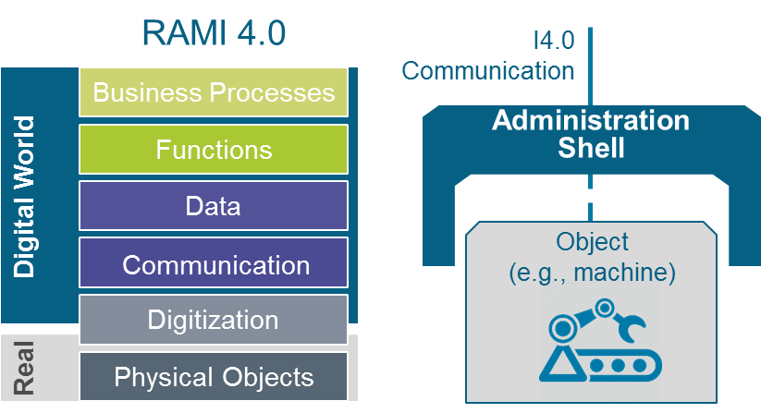
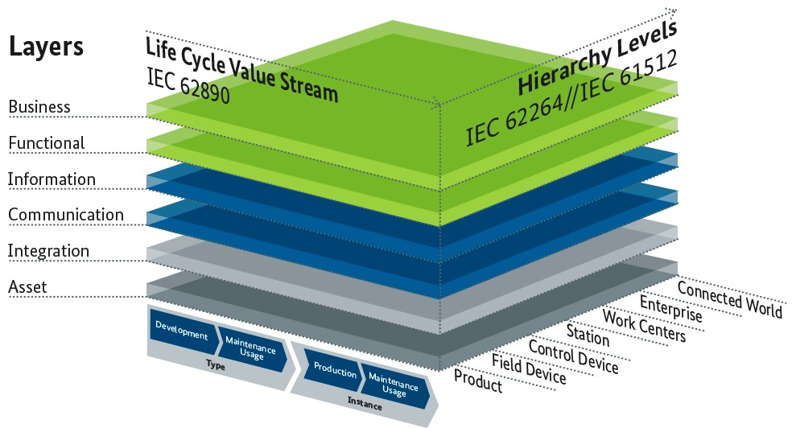
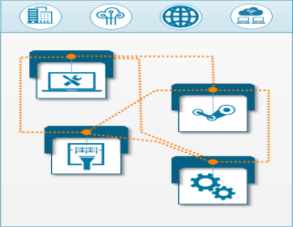
Согласие по единой эталонной архитектуре модели для дальнейшей структуризации стандартов крайне важно..
ПЛАТФОРМА RAMI 4.0
Компонент 4.0
Актив+ Управление должны формировать Компонент 4.0
Управление это „цифровой близнец“ на пути к миру 4.0
IT-Integration
Семантика – основа коммуникации
Consistent data handling during complete product life cycle
Functional hierarchy
Для боле лёгкого понимания общего языка (слова и семантика) необходимы основные общие правила для семантики, отдельных определений в разных доменах

Slide 17
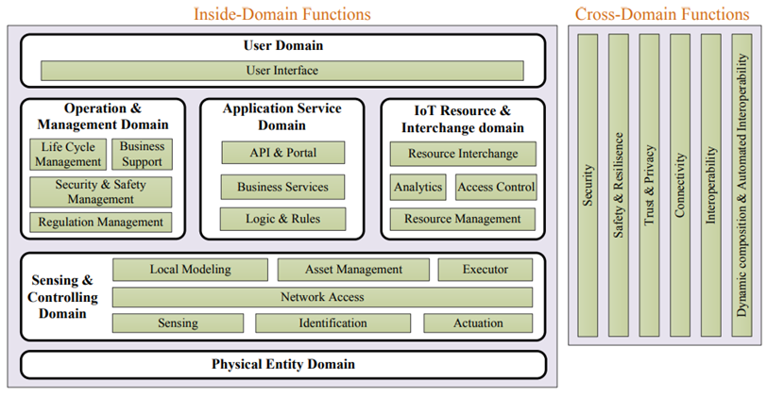
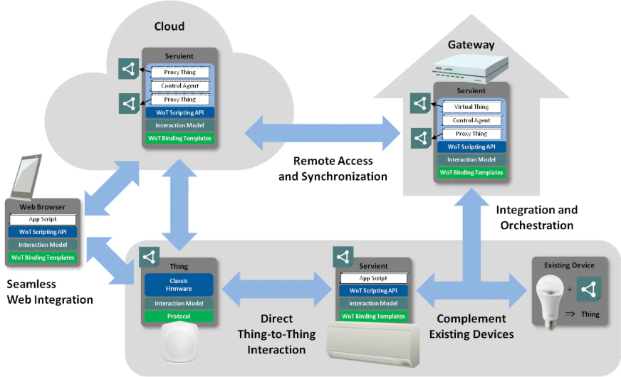
РГ 3.1 АРХИТЕКТУРНЫЕ РАМКИ И ИНТЕРОПЕРАБЕЛЬНОСТЬ
Архитектурные рамки являются стандартами, которые помогают пониманию целостности сценариев Smart-X и более легкому проектированию систем и решений для интероперабельность в интернете вещей
Интероперабельность в Интернете вещей является важнейшей предпосылкой для инжиниринга и проектирования систем Smart-X и решений
Область работы и цели
1. Общее понимание основных рамок стандартизации для «Smart-X» и «"IoT" »
2. Идентификация соответствующих стандартов; уточнение преференций на любой стороне
3.Взаимодействие по вопросам уровней коммуникации
- Ethernet, промышленные беспроводные сети, 5G, TSN, CoAP
4. Взаимодействие на уровне логики
- Cross Domain Web of Things, описание вещей.
5. Общая картина стандартизации и проекты в МЭК, IEEE, OPC, W3C, OASIS
6. Взаимная ясность о программах работы и предпочтениях

Slide 18
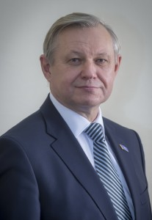
РГ «Машиностроение»
Руководитель РГ - Позднеев Б.М. (СТАНКИН)
Достигнута договорённость по рассмотрению аспектов «Индустрии 4.0» для машиностроения с учетом новых стандартов, новых профессиональных компетенций и развития двухстороннего сотрудничества российских и немецких промышленных предприятий и университетов.

Slide 19
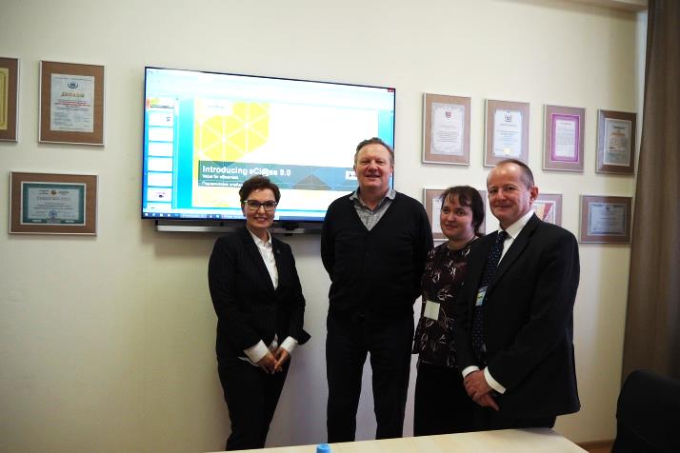

СОЗДАНИЕ ЕДИНОГО КЛАССИФИКАТОРА ПРОДУКЦИИ С ИСПОЛЬЗОВАНИЕМ СТАНДАРТА «еCL@SS»
17 АПРЕЛЯ, САНКТ-ПЕТЕРБУРГ, ОФИС КОМПАНИИ «КОДЕКС»
Для созданий цифровой экономики в Российской Федерации необходим единый классификатор промышленной продукции.
Обсужден вопрос применения стандарта eСl@ss, систему каталогизации продукции, применяемой в СИМЕНС АГ, принципы работы стандарта eСl@ss в сравнении с другими подобными системами – IDEA, GPC, ETIM, показал особенности концепции отраслевой семантики на основе стандарта для германской платформы «Индустрия 4:0».
Принято решение:
Включить в план работы рабочей группы 3.2 «Онтология и семантика» необходимость разработки рекомендаций по применению стандарта eСl@ss в России.
Изучить возможность использования стандарта eCl@ss в России.
Вопрос создания российской системы классификации продукции для цифровой экономики с использованием стандарта eCl@ss будет обсужден 09 июля 2019 г. на открытой сессии Комитета РСПП «Стандартизация для цифрового производства» в рамках форума «Иннопром 2019».

Slide 20


РГ 3.3 КИБЕРБЕЗОПАСНОСТЬ
IT - кибербезопасность имеет как нормативный аспект, так и аспект стандартизации. Технический регламент имеет решающее значение , в то время как стандарты являются общими
.
Область и цели:
Определить и сравнить соответствующие регламенты по IТ-/ CyberSec в ЕС/Германии и ЕАЭС/РФ
2. Выявить соответствующие стандарты, как на международном уровне так и на национальном уровне - Германия и Россия
Предложение: развивать двухсторонние декларации по критическим вопросам в области IT/ CyberSec , уважая государственную законодательную власть и необходимость правительственного контроля на одной стороне – но однако также имея ввиду запросы со стороны промышленности для осуществления совместных программ, учитывающих интересы промышленности на другой стороне

Slide 21
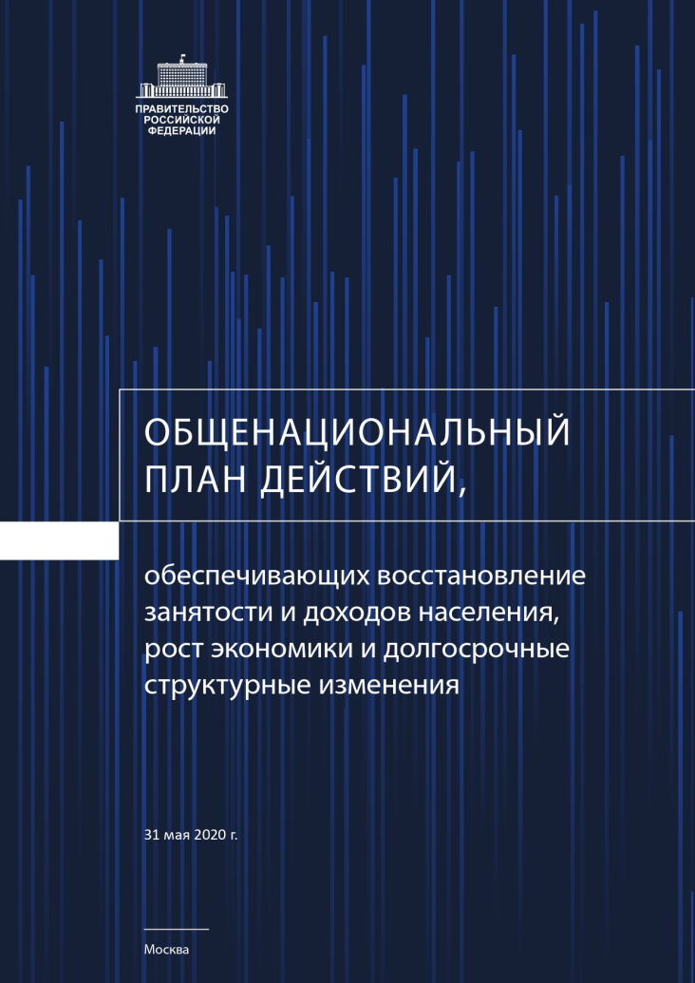
ПРЕДЛОЖЕНИЯ КОМИТЕТА РСПП
в проект «Общенационального плана действий»
обеспечивающих восстановление занятости и доходов населения, рост экономики и долгосрочные структурные изменения».
Переход промышленности к современным методам планирования и управления, базирующимся на аналогах платформ типа «Industry 4.0».
Подготовка межведомственного плана разработки и создания отечественной платформы
«Промышленность РФ 4.0».
Утверждение и реализация программы разработки и внедрения комплекса IT стандартов для платформы «Промышленность РФ 4.0».

Slide 22
НЕОБХОДИМ ШТАБ ПО СОЗДАНИЮ
«ПРОМЫШЛЕННОСТИ РФ 4.0»
Управление процессами создания цифровых производств должно вестись из единого центра.
Все инновационные разработки необходимо вести в едином русле, по единой системе и ПО ЕДИНЫМ СТАНДАРТАМ.
Уже завтра наши корпорации будут взаимодействовать друг с другом и осуществлять кооперацию на уровне информационных систем.
Необходим межведомственный штаб по созданию в России платформы «Промышленность РФ 4.0».

Slide 23

ЗА ВНИМАНИЕ!
СХЕМА ВЗАИМОДЕЙСТВИЯ
СПАСИБО
(495) 663-04-50
RGTR@RSPP.RU
www.RGTR.RU
Наша страница в Facebook: https://www.facebook.com/www.RGTR.ru/

